Slide 1
AI画像生成ツールの比較
勉強会用資料
2025年7月31日
Genspark で作成

Slide 2

目次
AI画像生成の基本概念と仕組み
主要なAI画像生成ツールの概要
各ツールの特徴と強み
画質‧スピード‧使いやすさ比較
主要なAI画像生成ツールの特徴と比較
5. 料金体系の比較
ユースケース別おすすめツール
今後の展望
8. まとめ
Genspark で作成

Slide 3
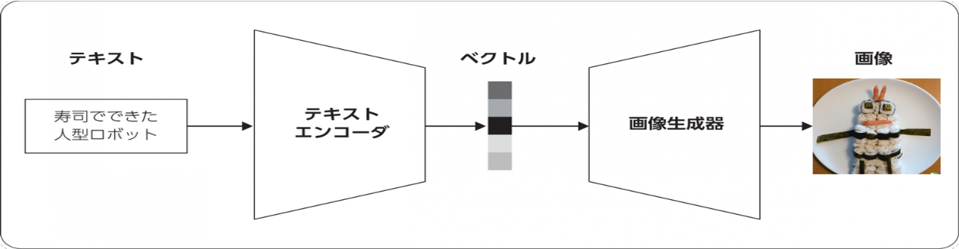
AI画像生成の基本概念と仕組み
AI画像生成とは、テキストや画像、データなどの入力に基づいて、AIが自動的に新しい画像を作成する技術で す。
▶ テキストから の生成（Text-to-Image）：テキストプロンプトを分析し、そ れに合った画像を生成
▶ Diffusionモデル：ノイズから 徐々にクリアな画像を作り上げる仕組み（Stable Diffusion等）
▶ GAN（敵対的生成ネットワーク）：「生成器」と「識別器」が互いに競い合いながら 精度を高める
▶ 潜在空間：画像の特徴を数値化した多次元空間で、類似画像は近い位置に配置される

Slide 4
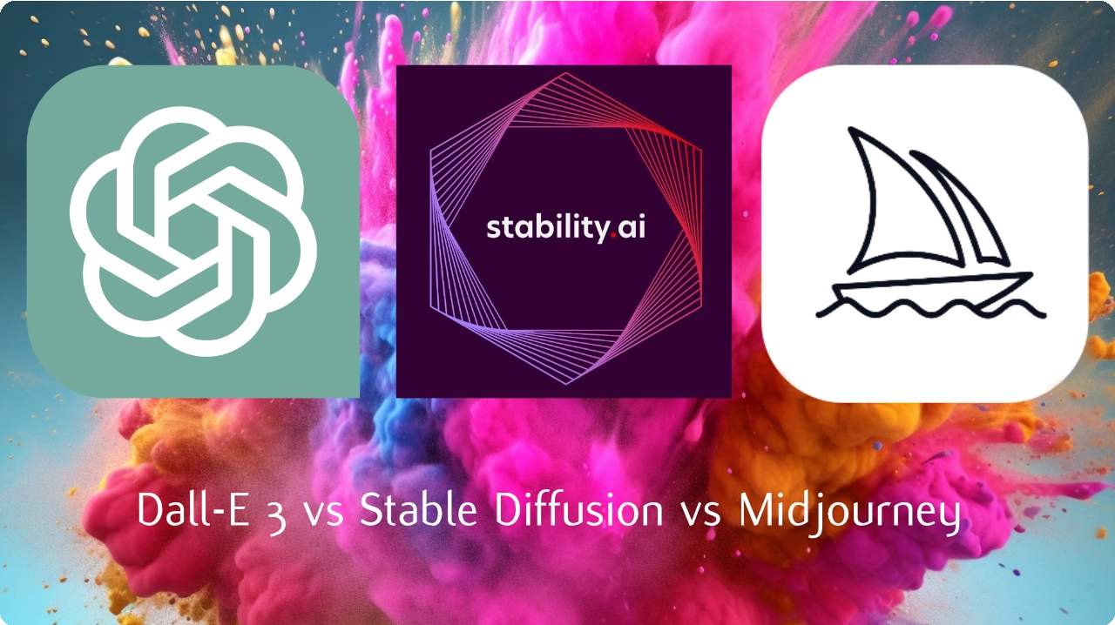
主要なAI画像生成ツールの概要
2025年現在、さまざまなAI画像生成ツールが登場しており、そ れぞれ独自の特徴や強みを持っています。
▶ Midjourney：Discord上で動作する、芸術性の高い画像生成に強みを持つAI。独特の美的センスが特徴。
▶ DALL-E 3：OpenAI開発の最新モデル。自然言語での指示に優れ、ChatGPT連携で直感的に使用可能。
▶ Stable Diffusion：オープンソースで、ローカル環境でも動作可能。高いカスタマイズ性と自由度が特徴。
▶ Google Imagen：Googleが開発した高品質な画像生成 AI。複雑なテキスト理解力と精細な画像表現に優れる。

Slide 5
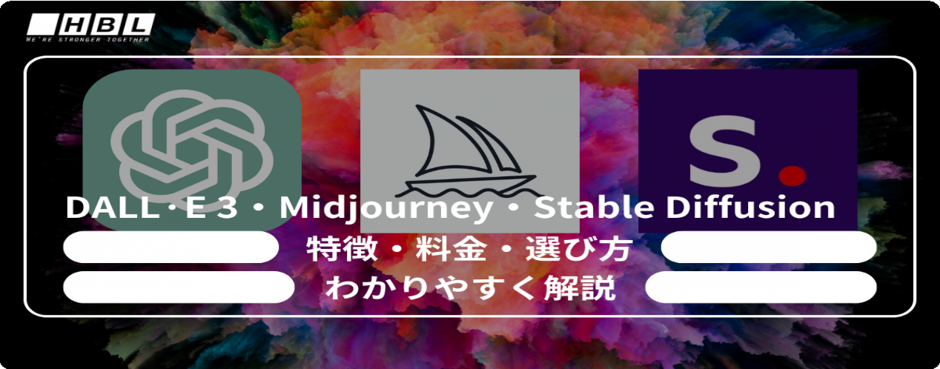
各ツールの特徴と強み
主要AI画像生成ツールにはそ れぞれ固有の特徴と強みがあり、用途に応じた選択が重要です。
▶ Midjourney：芸術的表現力と独創性に優れ、美しいビジュアルやアート作品の生成が強み。直感的な操作と高品質な出力バランスが特徴。
▶ DALL-E 3：自然言語でのプロンプト理解精度が高く 、詳細な指示から 正確な画像を生成。文章の意図を的確に反映した画像作成が可能。
▶ Stable Diffusion：オープンソースでカスタマイズ性が高く 、自由度の高い拡張が可能。ローカル環境での実行やモデルの微調整ができる点が強み。
▶ Google Imagen：最高水準の画質とリアルな表現力が特徴。複雑な指示にも対応し、細部までこだわった精密な画像生成が可能。

Slide 6




画質‧スピード‧使いやすさ比較
主要AI画像生成ツールの性能を画質（生成される画像のクオリティ）、スピード（画像生成にかかる時間）、使いやすさ（インターフェースの直感性と学習曲線）の3つの観点から 比較します。
比較項目 | Midjourney | DALL-E 3 | Stable Diffusion | Google Imagen
画質 | 芸術性に優れた高品質画像 | 精密かつ正確な表現力 | モデルによって品質に差あり | フォトリアルな高品質画像
生成スピード | 混雑時は待ち 時間あり | 高速な生成、安定した応答 | ローカル環境では最速 | 速度と品質のバランス良好
使いやすさ | Discord連携、独自コマンド | 自然言語プロンプトで簡単 | 技術的知識が必要 | 直感的なインターフェース
総合評価
芸術的表現に最適
汎用性と使いやすさ◎
カスタマイズ性に優れる
バランスの取れた性能
※評価は2025年7月時点の一般的な評価であり、各ツールのアップデートや利用環境によって変動する可能性があります。

Slide 7
料金体系の比較
各AI画像生成ツールは異なる料金モデルを採用しており、使用目的や頻度によって最適な選択肢が変わります。
ツール名
無料プラン 有料プラン（月額） 商用利用
特徴‧制限
▶ 無料枠の有無：多く のツールは限定機能または生成枚数制限付きで無料利用が可能
Basic: $10 Standard: $30 Pro: $60
月間生成枚数制限あり Discord経由での利用
Midjourney
なし
可能
▶ サブスクリプション型：月額/年額固定料金で一定量の生成が可能
DALL-E 3
ChatGPT無料版で少量利用可
Plus: $20 (ChatGPT Plus)
可能
OpenAIアカウント必要 GPT-4oと統合
▶ クレジット制：使用した分だけ料金が発生するモデル
Stable Diffusion
ローカル利用無料 Web版は制限あり
DreamStudio:
$10〜
可能
オープンソースカスタマイズ自由
▶ 商用利用：ビジネス向けプランでは著作権に関する権利が明確化
Google Imagen
Geminiで限定利用可
Gemini Advanced:
$20
Google AIエコシステムとの連携が強み
条件付き
Adobe Firefly
25回/月の無料枠あり
個人: $4.99 Pro: $14.99
可能
Adobe製品との連携が強み

